Slide 1
普 通 微 生 物 学 实 验
郑方亮 副教授

Slide 2
实验一 细菌的简单染色及细菌的形态观察

Slide 3
实验一：细菌的简单染色及细菌的形态观察
实验目的
1. 观察三种细菌的菌落特征。
2. 学习无菌操作技术和制作细菌的染色装片。
3. 掌握简单染色的方法

Slide 4
简单染色原理
实验一：细菌的简单染色及细菌的形态观察
简单染色法是利用单一染料对细菌进行染色的一种方法。此法操作简便，适用于菌体一般形状和细菌排列的观察。常用碱性染料进行简单染色，这是因为：在中性、碱性或弱酸性溶液中，细菌细胞通常带负电荷，而碱性染料在电离时，其分子的染色部分带正电荷(酸性染料电离时，其分子的染色部分带正电荷)，因此碱性染料的染色部分很容易与细菌结合使细菌着。染色后的细菌细胞与背景形成鲜明的对比，在显微镜下更易于识别。

Slide 5
实验步骤
实验一：细菌的简单染色及细菌的形态观察
涂片：取一块干净的载玻片，平放，在载玻片中央滴一小滴生理盐水；用接种环无菌操作从琼脂斜面上挑取适量菌苔；将挑取的菌苔沾入载玻片中央生理盐水中混匀并涂成薄膜。
干燥：将涂好菌膜的载玻片平放在室温下自然干燥。也可用电吹风低温吹干。
固定：手持(木夹夹住)已干燥的涂有菌膜的载玻片，涂面朝上，在酒精灯火焰上通过2~3次。 原理：加热使细菌细胞的蛋白质凝固，从而固定细菌细胞形态，并使之牢固附着在载玻片上。
染色：将热固定的细菌涂片平放于在载玻片架上，滴加染液于涂片上（染液刚好覆盖涂片薄膜为宜）。 染色时间：吕氏碱性美蓝染色1~2min；石炭酸复红染色约1min；草酸铵结晶紫染色约1min。
水洗：将细菌涂片上染液倒入废液缸中；手持细菌染色涂片，置于废液缸上方，用洗瓶中自来水冲洗涂片，直至流下的水无色为止。
干燥：自然干燥：平放于室温，自然干燥； 吹干：用电吹风冷风或低温热风吹干； 吸干：平放在一张吸水纸上，上面覆盖一张吸水纸，将细菌涂片两面水分吸干。
显微镜观察

Slide 6
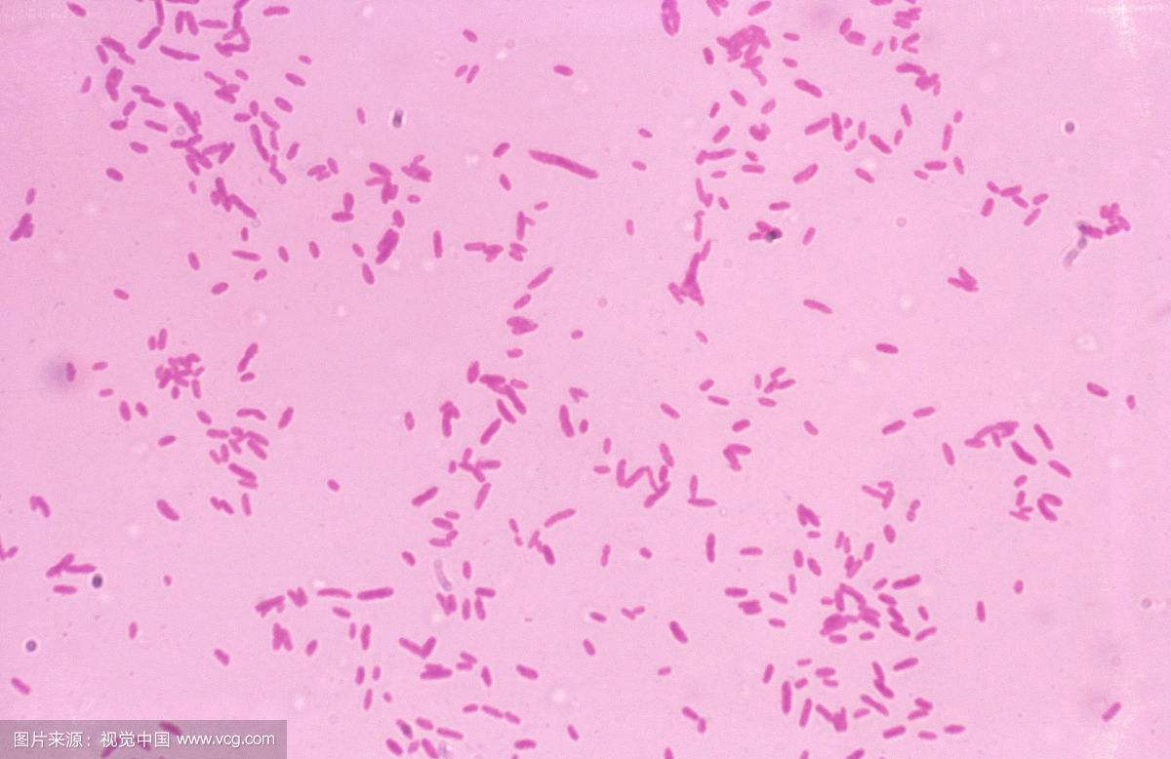
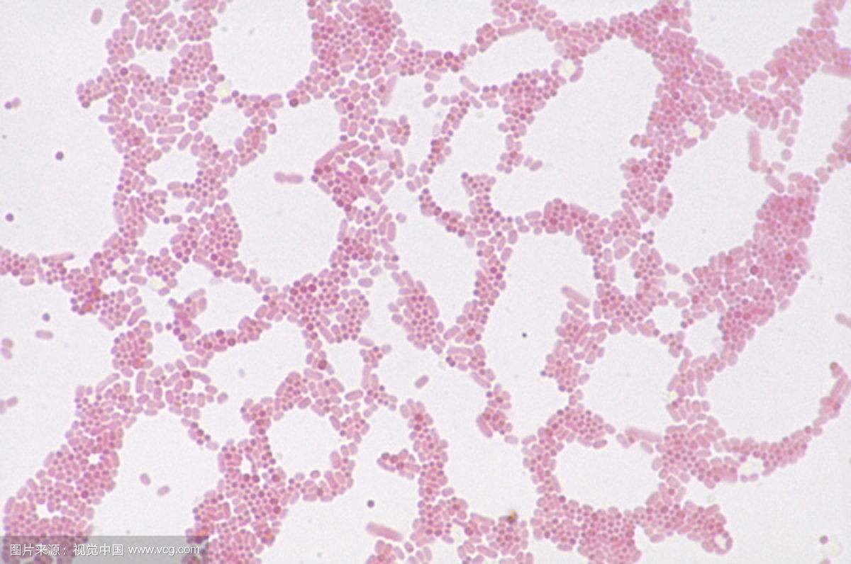
染色样片
实验一：细菌的简单染色及细菌的形态观察
大肠杆菌
金黄色葡萄球菌

Slide 7
实验二 革兰氏染色、芽孢染色

Slide 8
实验目的
实验二：革兰氏染色及芽孢染色
掌握通过革兰氏染色法鉴定革兰氏阴阳性菌的方法
掌握芽孢染色方法（芽孢和伴孢晶体）

Slide 9
革兰氏染色原理
实验二：革兰氏染色及芽孢染色
通过结晶紫初染和碘液媒染后，在细胞壁内形成了不溶于水的结晶紫与碘的复合物，革兰氏阳性菌由于其细胞壁较厚、肽聚糖网层次较多且交联致密，故遇乙醇脱色处理时，因失水反而使网孔缩小，再加上它不含类脂，故乙醇处理不会出现缝隙，因此能把结晶紫与碘复合物牢牢留在壁内，使其仍呈紫色；而革兰氏阴性菌因其细胞壁薄、外膜层类脂含量高、肽聚糖层薄且交联度差，在遇脱色剂后，以类脂为主的外膜迅速溶解，薄而松散的肽聚糖网不能阻挡结晶紫与碘复合物的溶出，因此通过乙醇脱色后仍呈无色，再经沙黄等红色染料复染，就使革兰氏阴性菌呈红色。

Slide 10
芽孢染色原理
实验二：革兰氏染色及芽孢染色
细菌芽孢染色的基本原理：芽孢是芽孢杆菌属和梭菌属细菌生长到一定阶段形成的一种抗逆性很强的休眠体结构，也被称为内生孢子，通常呈圆形或椭圆形。细菌能否形成芽孢及芽孢的形状，着生位置、芽孢囊是否膨大等特征都是鉴定细菌的重要指标。与正常细胞或菌体相比，芽孢壁厚、透性低而不易着色，但是芽孢一旦着色就很难被脱色。利用这一特点，首先用着色能力较强的染料，如孔雀绿，在加热条件下进行染色时，此染料不仅可以进入菌体，而且也可以进入芽孢，进入菌体的染料可经水洗脱色，而进入芽孢的染料则难以透出。再用对比度大的复染剂（如番红液）染色后，菌体染上复染剂颜色，而芽孢仍为原来的颜色，这样就可以将两者区别开来。 在不同细菌中，芽孢所处的位置不同，有的在中部，有的在偏端，有的在顶端。芽孢一般呈圆形、椭圆形、圆柱形。

Slide 11
革兰氏染色步骤
实验二：革兰氏染色及芽孢染色
取载玻片用纱布擦干，载玻片的一面用marker笔画一个小圈（用来大致确定菌液滴的位置）。涂菌的部位在火焰上烤一下，除去油脂。
涂片： 液体培养基：左手持菌液试管，在酒精灯火焰附近5cm左右打开管盖；右手持接种环在火焰中烧灼灭菌，等冷却后从试管中沾取菌液一环，在洁净无脂的载玻片上涂直径2mm左右的涂膜，最后将接种环在火焰上烧灼灭菌。
固体培养基：先在载玻片上滴一滴无菌水，再用接种环取少量菌体，涂在载玻片上，使其薄而均匀。
晾干：让涂片在空气中自然干燥。
固定：让菌膜朝上，通过火焰2-3次固定（以不烫手为宜）。 5、 染色：将固定过的涂片放报纸上，滴加草酸铵结晶紫液，染1min。
水洗：用水缓慢冲洗涂片上的染色液，用吸水纸吸干。简单染色结束可观察细胞形态。
媒染：滴加1滴碘液，染1min，水洗。
脱色：吸去残留水，连续滴加95%乙醇脱色20-30s至流出液无紫色，立即水洗。 9、 复染：滴加蕃红复染3-5min，水洗。至此，革兰氏染色结束。 二．染色结果：革兰氏阳性菌都呈紫色，革兰氏阴性菌都呈红色。

Slide 12
芽孢染色步骤
实验二：革兰氏染色及芽孢染色
涂片，加热干燥及固定：在洁净盖玻片接近中部两处分别滴一滴无菌水，分别接种枯草芽孢杆菌及梭状芽孢杆菌。然后按照常规方法加热干燥及固定；
孔雀绿加热染色：用木夹夹住载玻片，向载玻片上滴加5%孔雀绿水溶液使之完全覆盖涂菌部位，然后在酒精灯上微微加热（孔雀绿着色能力强，加热可使较难染色的芽孢染成绿色，且再难洗脱）至染液冒蒸汽开始计时并维持5min，注意加热时应以有蒸汽微微冒出为宜，过热或加热不足均会影响观察效果，且加热时在载玻片上随时补加染液，切勿让涂片干涸；
水洗：水洗一定要等载玻片冷却后进行，否则可能导致载玻片的破裂。具体水洗按常规方法进行；
复染：用0.5%番红水溶液复染2min；
水洗并干燥：按常规方法水洗后自然干燥；
镜检：先在低倍镜下寻找视野范围，然后换用高倍镜调焦，最后加香柏油在油镜下仔细寻找两种细菌以及其周围或内部染成绿色的芽孢。

Slide 13
实验二：革兰氏染色及芽孢染色
芽孢染色注意事项
1.结晶紫要多加一些,否则一加热就干了
2.加热时稍一缩水就离开火焰

Slide 14
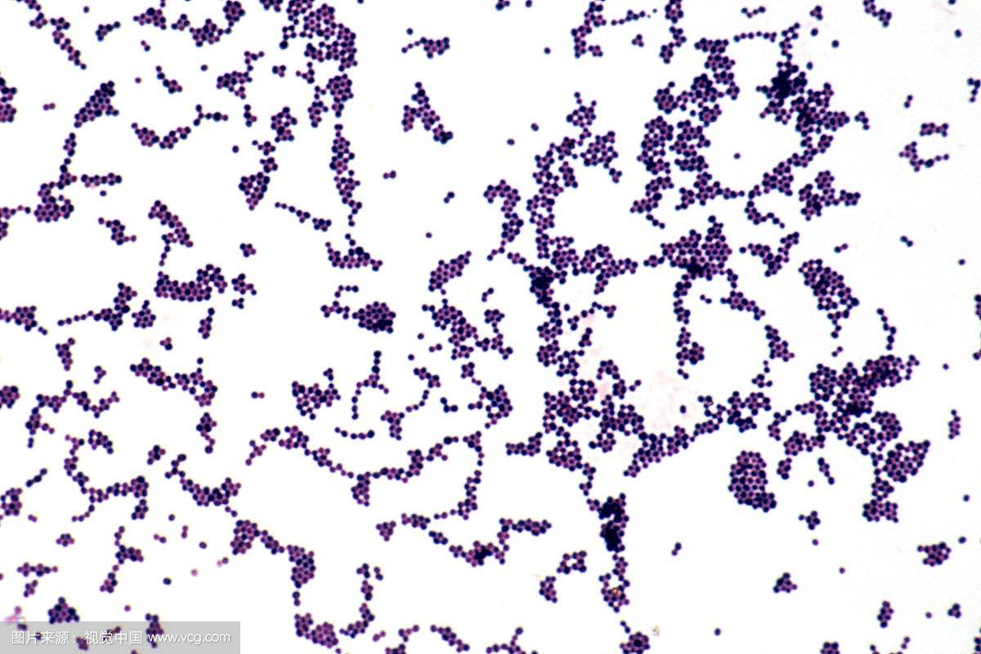
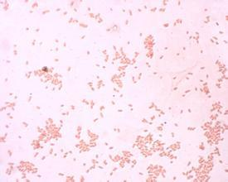
革兰氏染色样片
实验二：革兰氏染色及芽孢染色
金黄色葡萄球菌
大肠杆菌

Slide 15
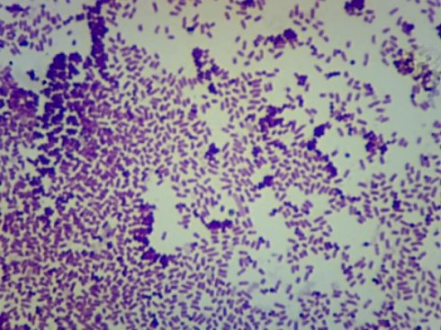
芽孢染色样片
实验二：革兰氏染色及芽孢染色

Slide 16
实验三 培养基的配制与灭菌

Slide 17
实验三：培养基的配制与灭菌
实验目的
了解选择性培养基的原理，并掌握配制选择性培养基的方法和步骤。

Slide 18
实验三：培养基的配制与灭菌
实验原理
培养基是人工配制的供给细菌或其它微生物生长繁殖的营养基质。微生物的种类虽然繁多，但对基本营养物质如碳源、氮源、能源、无机盐、生长因子和水分等的要求却有共同性。这些营养物质的作用是：提供合成菌体和代谢产物的原料；提供生命活动必需的能量；调节代谢环境。作为培养基必须具备下列条件：①含有适当的水分和一定配比的适宜的营养物质。②具有合适的酸碱度（pH值）。③有适当的物理状态：液体培养基、固体培养基和半固体培养基。④培养基必须经灭菌成为无菌状态后方能使用。

Slide 19
实验三：培养基的配制与灭菌
配培养基注意事项：
1.加热溶解后再调pH
2.调好pH后再加指示剂
3.加热加到透亮
4.每管4ml，不能多，多了容易污染棉塞
5.每组1000ml，装200支。

Slide 20
实验三：培养基的配制与灭菌
1.牛肉膏蛋白胨培养基（固体斜面）H₂O₂
牛肉膏3g
蛋白胨 10g
Nacl 5g
琼脂 20g
水1000ml
pH7.0-7.2
121℃ 20min

Slide 21
实验三：培养基的配制与灭菌
2.糖发酵培养基（半固体）
葡萄糖/乳糖 10g
蛋白胨3g
Nacl 5g
K2HPO4 0.2g
溴百里芬兰0.03g（5ml）调完pH后加，否则影响调pH
琼脂 3g
水1000ml
pH7.0-7.2
110℃ 30min

Slide 22
实验三：培养基的配制与灭菌
3.MR/VP试验（液体）
葡萄糖5g
蛋白胨5g
K2HPO4 5g
水1000ml
pH7.0
121℃ 20min

Slide 23
实验三：培养基的配制与灭菌
4.柠檬酸盐试验（固体斜面）
柠檬酸钠 2g
MgSO₄ 0.2g
琼脂 20g
(NH4)₂HPO₄ 1g
Nacl 5g
K₂HPO₄ 1g
溴百里芬兰1%水溶液10ml
水1000ml
pH7.0 以黄绿色为准
121℃ 20min

Slide 24
实验三：培养基的配制与灭菌
5.明胶培养基（培养基）
牛肉膏 3g
蛋白胨10g
Nacl 5g
明胶 120g
水1000ml
pH7.0-7.2
121℃ 20min

Slide 25
实验三：培养基的配制与灭菌
6.吲哚试验培养基（液体）
蛋白胨10g
Nacl 5g
水1000ml
pH7.4
121℃ 20min

Slide 26
实验四 微生物的接种与培养

Slide 27
实验目的
实验四：微生物的接种与培养
1、学习并掌握从接种的方法
2、学习并掌握无菌操作技术

Slide 28
实验四：微生物的接种与培养
实验原理
微生物室微小的肉眼看不到的生物，因此很难观察研究，但将微生物接种在营养适宜的培养基中，并在适宜温度下培养一段时间，人们就可以很好的观察研究了，本实验旨在让学生掌握微生物的接种技术。

Slide 29
实验四：微生物的接种与培养
实验内容与步骤
把有菌的材料或纯粹的菌种转移到另一无菌的培养基上，这个过程为接种常用如下方法：
1.斜面接种：从已长好的微生物菌种管接到另一斜面管的方法。
左手拿菌种管和斜面管，斜面向上，尽量放平。用右手先将棉塞拧转松动，再拿接种环，灭菌后接种。此法用于好气性微生物的接种。
2.液体接种：由斜面菌接种到液体培养基的方法。
在将接种环送入液体培养基时，使环在液体与管壁接触的地方轻轻摩擦，噬菌体分散，再塞上棉塞，轻轻摇匀，既可培养。
3.平板接种：将菌种接至培养皿的方法，平板接种的目的是观察菌落形态、分离纯化菌种。常用划线法和点种法。
划线法：倒平板、制备含菌样品稀释液、划线、倒置室温培养、观察。
点种法：倒平板、制备含菌样品稀释液、点种、倒置室温培养、观察。

Slide 30
实验五 细菌的生理生化反应

Slide 31
实验五：细菌的生理生化反应
实验目的
1.了解糖发酵的原理和在细菌鉴定中的重要作用。
2.掌握通过糖发酵鉴别不同微生物的方法。
3.了解吲哚和甲基红试验的原理以及其在肠道细菌鉴定中的意义和方法。

Slide 32
实验五：细菌的生理生化反应
实验原理
1.H2O2酶试验
具有过氧化氢酶的细菌，能催化过氧化氢生成水和新生态氧，继而形成分子氧出现气泡。
2.糖发酵试验
细菌含有发酵不同糖类的酶，有些能分解糖产酸，使指示剂变色。加入一定量的溴甲酚紫指示剂，产酸则使指示剂变为黄色。
3.MR实验
某些细菌能分解葡萄糖产生丙酣酸，丙酣酸进一步代谢分解为乳酸、甲酸、乙酸，使培养基的pH下降到4.5 以下，加入甲基红指示剂即显红色(甲基红变红的范围为pH4.4~6.0) ; 某些细菌虽能分解葡萄糖，但产酸量少，培养基的pH 在6.2 以上，加入甲基红指示剂呈黄色。

Slide 33
实验五：细菌的生理生化反应
4.VP ( Voges-Proskaurer) 试验
某些细菌能分解葡萄糖产生丙酣酸，并进一步将丙酮酸脱羧成为乙酰甲基甲醇，后者在碱性环境中被空气中的氧氧化成为二乙酰，进而与培养基中的精氨酸等所含的胍基结合，形成红色的化合物，即VP试验阳性。
5.柠檬酸盐试验（固体斜面）
有些细菌能分解柠檬酸形成CO2，由于培养基中钠离子的存在而形成碳酸钠，使pH升高，当培养基中加入1%溴麝香草酚蓝指示剂时，培养基就会由绿色变为深蓝色。
6.吲哚试验培养基（液体）
有些细菌具有色氨酸酶，能分解蛋白胨水中的色氨酸生成靛基质（吲哚）。吲哚本身无色，不易直接观察，此时加入对二甲基氨基苯甲醛（吲哚试剂），则可相互作用而生成红色的玫瑰吲哚，肉眼即可观察。

Slide 34
实验五：细菌的生理生化反应
实验方法
1.H2O2酶试验
先挑取固体培养基上的菌落，置于洁净的玻片上，然后加3%过氧化氢溶液1-2滴。静置1min内产生大量气泡为阳性，不产生气泡为阴性。
2.糖发酵试验
（1）编号：用记号笔在各试管上分别标明发酵培养基名称和所接种的菌名。
（2）接种：取盛有葡萄糖发酵培养基的试管3支，按编号1支接种大肠杆菌，另1支接种普通变形杆菌，第3支不接种，作为对照。另取乳糖发酵培养基试管3支，同样1支接种大肠杆菌，1支接种普通变形杆菌，第3支不接种，作为对照。
（3）将上述已接种的葡萄糖和乳糖发酵试管和对照管置37℃温室中培养24小时。
（4）将实验结果填入下表。“”表示产酸产气；“+”表示产酸不产气；“-”表示不产酸不产气。

Slide 35
实验五：细菌的生理生化反应
3.MR实验方法:
将待检菌接种至葡萄糖蛋白胨水培养基中， 35℃ 孵育1~2 日，加入甲基红试剂2 滴， 立即观察结果。
结果判断: 红色者为阳性，黄色者为阴性
4.VP 试验方法:
将待检菌接种至葡萄糖蛋白脏水培养基中，35℃孵育1 ~ 2 日，加入等量的VP 试剂(0 .1 % 硫酸铜溶液) ，混匀后35℃孵育30 min ，观察结果。
5.柠檬酸盐试验（固体斜面）：
将菌种接种到含有1%溴麝香草酚蓝的培养基中培养，观察培养基是否由绿色变为深蓝色。

Slide 36
实验五：细菌的生理生化反应
6.吲哚试验培养基（液体）方法：
在培养液中加入乙醚1～2ml，静置片刻后乙醚层浮于培养液的上面，此时沿管壁缓慢加入5～10滴吲哚试剂(加入吲哚试剂后切勿摇动试管，以防破坏乙醚层影响结果观察)，如有吲哚存在，乙醚层呈现玫瑰红色。

Slide 37
实验五：细菌的生理生化反应
生理生化检测注意事项：
1.分好培养基，无菌操作。
2.写好名字和菌名

Slide 38
实验六 酵母菌形态的观察

Slide 39
实验六：酵母菌形态的观察
实验目的：
认识酵母菌的形态结构，掌握其观察方法。

Slide 40
实验六：酵母菌形态的观察
实验原理：
酵母菌是单细胞真菌，通常呈圆形或卵圆形，其菌落较大而厚，湿润，较光滑，颜色多为乳白、灰黄、淡黄、灰褐色，少见粉色或红色，偶见黑色。酵母菌个体比细菌大几倍到十几倍，在高倍镜下就能观察清楚。细胞内常有明显的细胞核及其内含物。无性繁殖以芽殖为主，在细胞的一端初生小突起如芽，逐渐增大，芽缢裂而与母细胞分离，形成独立的菌体。
酵母菌的有性生殖形成子囊孢子，其过程由两个菌体细胞结合后，其中配合的细胞核分裂，形成2个、4个或8个子囊孢子。

Slide 41
实验六：酵母菌形态的观察
实验步骤
1.菌落特征的观察：取少量酿酒酵母划线接种在土豆平板培养基上，28-30℃养3-5天。用肉眼观察菌落特征，项目包括菌落表面湿润或干燥、有无光泽、隆起形状、边缘形状、大小、颜色等。
2.酵母菌细胞形态及芽殖方式：在洁净载玻片上滴加一滴无菌水或0.1%美蓝液一滴，用接种环取酵母菌菌台少许与无菌水或美蓝液混匀，盖上盖玻片，即成为水浸片。用高倍镜观察酵母细胞形态及出芽情况。

Slide 42
实验七 放线菌和霉菌形态的观察

Slide 43
实验七：放线菌和霉菌形态的观察
实验目的
观察比较放线菌和霉菌的菌落形态，并与其他类型微生物做比较
学习观察放线菌和霉菌个体形态的基本方法
加深理解放线菌和霉菌的形态特征

Slide 44
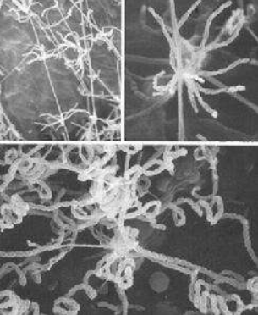
实验七：放线菌和霉菌形态的观察
实验原理
放线菌的形态比细菌复杂些，但仍是单细胞，在显微镜下，放线菌呈分枝丝状。
根据菌丝形态和功能不同，放线菌菌丝可分为基内菌丝、气生菌丝、和孢子丝三种。

Slide 45
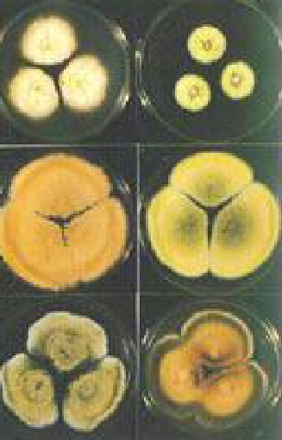
实验七：放线菌和霉菌形态的观察
霉菌：霉菌是形成分枝菌丝的真菌的统称，不是分类学上的名词，意思是发霉的真菌。

Slide 46
实验七：放线菌和霉菌形态的观察
实验方法和步骤
1.观察放线菌、霉菌的标本片，注意各类型标本片的菌株名称。
2.在显微镜下寻找观察各个标本片的最合适倍数，从低倍镜、高倍镜再到油镜。
3.在最合适的倍数下画出所观察标本的形态。
4.实验完毕注意镜头的清洗，特别是油镜。

Slide 47
实验八 土壤微生物的分离、纯化和计数

Slide 48
实验八：土壤微生物的分离、纯化和计数
实验目的
1. 掌握微生物分离纯化的方法和步骤。
2. 掌握平板计数的原则和方法。

Slide 49
实验八：土壤微生物的分离、纯化和计数
实验原理
环境中不同种类的微生物通常混杂生活在一起，为了获得纯种微生物，一般根据该微生物营养或培养特点，制作或设置一些选择性培养基，或选择性培养条件，再用稀释涂布平板法或划线法分离，纯化该微生物，直至得到该纯种菌株。
平板菌落计数法根据微生物在固体培养基上所形成的菌落一般由一个细胞繁殖而成的原理进行。即一长成的菌落代表一个活细胞。计数时先将待测样品做一系列稀释，使其中的微生物充分分散成单个细胞，再吸取一定量的稀释菌液接种到培养皿中，使其均匀分布于平皿中的培养基内，经培养单个细胞繁殖形成菌落，统计菌落数目即可换算出样品的含菌数。

Slide 50
实验八：土壤微生物的分离、纯化和计数
实验步骤
涂布稀释平板法：
1.倒平板，每种培养基倒3个平板
2.土样稀释液的制备：取1g土壤放在99ml无菌水中，此时土壤稀释液的浓度为10⁻²，在吸取1ml10⁻²的土壤稀释液于9ml无菌水中，此时土壤稀释液的浓度为10⁻³，以此类推，分别制成10⁻⁴、10⁻⁵、10⁻⁶浓度的土壤稀释液，并取一只10ml的无菌水作为对照。

Slide 51
实验八：土壤微生物的分离、纯化和计数
3.涂布：将每种培养基的三个平板底面分别用记号笔写上10⁻⁴、10⁻⁵、10⁻⁶三种稀释度，然后用三支1ml无菌吸管分别由10⁻⁴、10⁻⁵、10⁻⁶三管土壤稀释液中各吸取0.2ml对号放入已写好稀释度的平板中，用无菌玻璃棒在培养及表面轻轻地涂布均匀。
4.培养：高氏一号置于28℃培养3-5日，牛肉膏蛋白胨置于37℃培养2-3日。
5.挑取单菌落纯化培养。

Slide 52
实验八：土壤微生物的分离、纯化和计数
平板划线分离法：
1.倒平板，标记好培养基名称。
2.划线，近火焰处，左手拿皿底，右手拿接种环，挑取10-1土壤悬液在平板上划线。
3.培养。
4.挑取单菌落纯化培养。
菌落计数：
1.培养完成后，算出同一稀释度中的平均菌落数
2.用公式计算出每毫升样品中的活菌数。

Slide 53
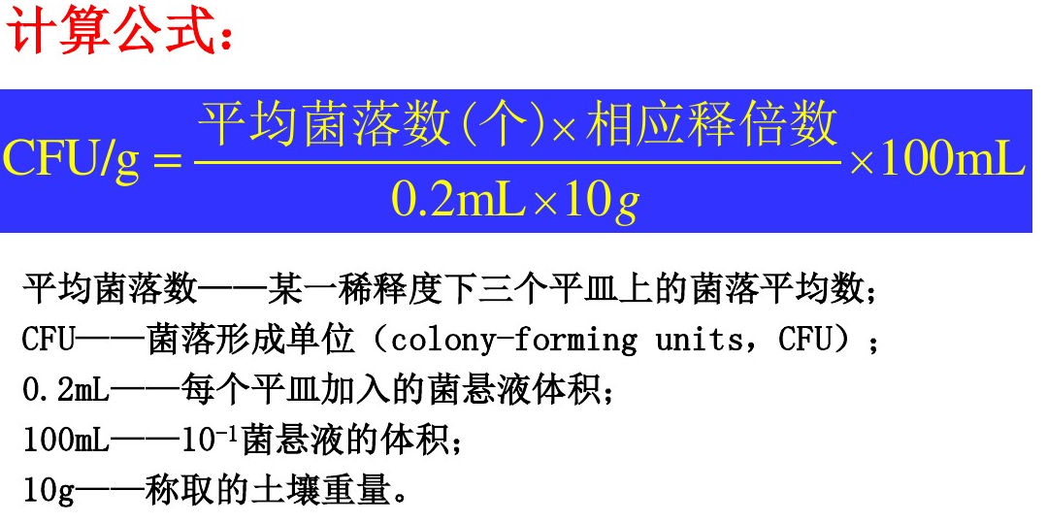

实验八：土壤微生物的分离、纯化和计数

Slide 54
实验九 环境因素对微生物生长的影响

Slide 55
实验九：环境因素对微生物生长的影响
实验目的
了解物理因素、化学因素及生物因素抑制或杀死微生物的作用及实验方法。
了解同一微生物对不同因素及同一因素对不同微生物的不对应关系

Slide 56
实验九：环境因素对微生物生长的影响
实验原理
与动植物一样，微生物的繁殖是通过与环境进行物质和能量交换而实现的，不同环境因素对微生物生长繁殖的影响是不同的，同一因素因其浓度或作用时间不同对微生物的影响也是不同的，有的是微生物生长繁殖必要条件，有的则是抑制因素。 本实验着重考察物理化学生物因素对微生物的影响，以便更好地控制环境条件使微生物朝着有利的方向生长。

Slide 57
实验九：环境因素对微生物生长的影响
实验步骤
1.倒平板，每组两人，每人至少两个平板，待平板凝固后，将平板底部分为三个区域每个区域分别标记，一个平板标记为青霉素、链霉素、庆大霉素，另一个平板标记为红药水、紫药水和碘酒。
2.无菌条件下，取几滴菌悬液滴在固体平板上，并用涂布棒涂布均匀。
3.取小的滤纸片，分别蘸取上述六种药品，并放在标记好的区域中。
4.每组两人，一人放在25℃中培养，另一人放在37℃中培养，一天后观察结果。

Slide 58
实验九：环境因素对微生物生长的影响
注意事项
1.蘸药水后要贴壁把水珠去掉,否则就流了.
2.格子写在培养皿下面,名字写在盖子上.

